Slide 1
Programando em ‘Python’ na Segurança do Trabalho {
apresentação.py
desenvolvimento.py
[Introdução para Iniciantes]
< Sua jornada de programação começa aqui! >
}
Programação em Python

Slide 2
Rota de aprendizagem:‘Minicurso.py’;
apresentação.py
desenvolvimento.py
Conceitos, análise e visualização de dados;
Cálculos eficientes em Python;
Informações relevantes para decisões;
Base teórica, aplicações práticas;
Exercícios e conjuntos de dados reais;
Domine Python, potencialize resultados.
Programação em Python

Slide 3
Sumário: ‘Conteúdos’ {
01
02
03
apresentação.py
desenvolvimento.py
Introdução à Linguagem Python
< Desbravando o mundo da programação com Python >
Manipulação de Dados
< Explorando os tipos de dados e operadores >
Cálculo de Média, Mediana e Moda
< Aplicando cálculos estatísticos em Python >
}
Programação em Python

Slide 4
04
05
06
apresentação.py
desenvolvimento.py
Cálculo do Desvio padrão
< Aplicando cálculos estatísticos em Python >
Gráficos
< Transformando dados em insights visuais >
Aplicações práticas
< Colocando em prática: exercícios e projetos para reforçar o aprendizado >
}
Programação em Python

Slide 5
01 {
[Introdução à Linguagem Python]
apresentação.py
desenvolvimento.py
< Desbravando o mundo da programação com Python >
}
Programação em Python

Slide 6
Breve explicação sobre a linguagem Python e sua aplicabilidade; {
apresentação.py
desenvolvimento.py
‘Imagine o processo de aprender a programar de forma mais simplificada. Isso é Python!’
< Desenvolvida em 1991;
Objetivos;
Simplicidade;
Versatilidade;
Flexibilidade;
Eficiência… >
</>
}
Programação em Python

Slide 7
História e popularidade do Python; {
apresentação.py
desenvolvimento.py
‘Seja você um estudante, um profissional de TI ou um entusiasta da tecnologia, Python oferece as ferramentas necessárias para que TODOS possam participar e contribuir.’
< Acessível;
Inclusivo;
Inovador. >
</>
}
Programação em Python

Slide 8
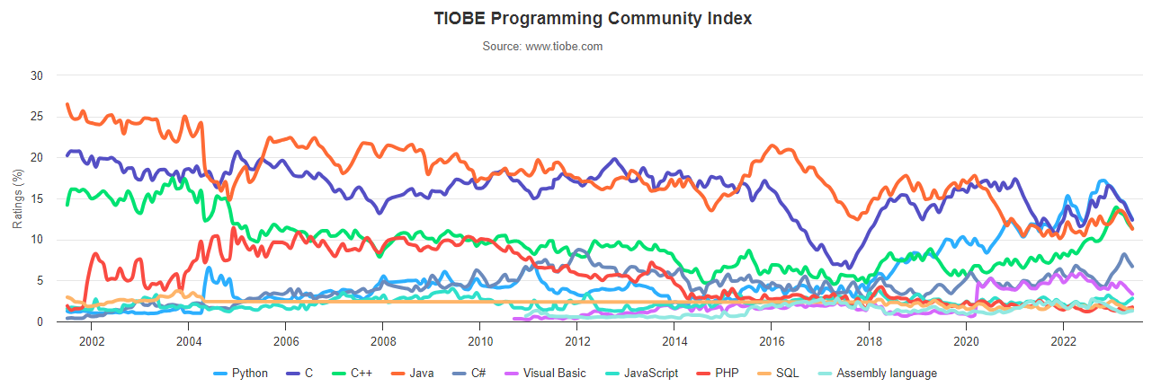
apresentação.py
desenvolvimento.py
Python no 1º lugar do Hall da Fama dos anos: 2007, 2010, 2018, 2020 e 2021
Fonte: https://www.tiobe.com/
Programação em Python

Slide 9
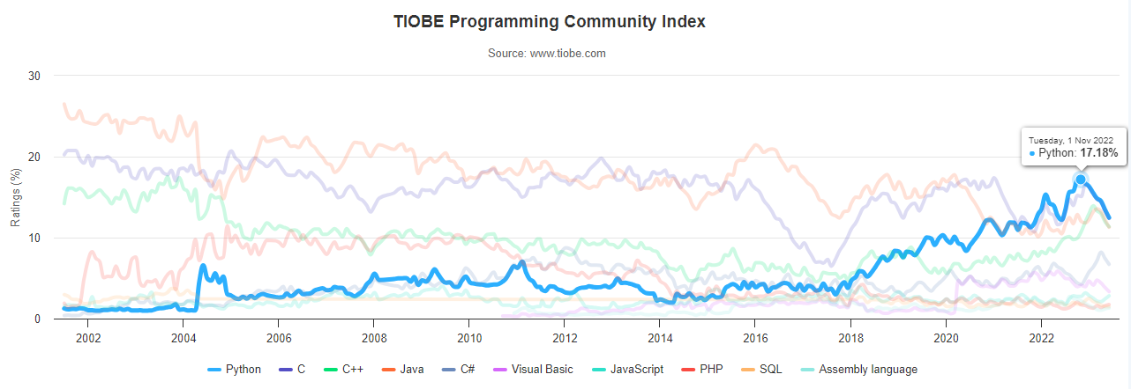
apresentação.py
desenvolvimento.py
Python no 1º lugar do Hall da Fama dos anos: 2007, 2010, 2018, 2020 e 2021
Fonte: https://www.tiobe.com/
Programação em Python

Slide 10
02 {
[Manipulação de Dados]
apresentação.py
desenvolvimento.py
< Explorando os tipos de dados e operadores >
}
Programação em Python

Slide 11
Variáveis e tipos de dados; {
apresentação.py
desenvolvimento.py
‘O conceito de variável é uma associação entre um nome e um valor, algumas variáveis suportam adição, subtração, multiplicação, divisão, texto e também podem se relacionar.’
< Inteiros(int)
Ponto flutuante(float)
Complexo(complex)
Booleanos(bool)
String(str)
}
</>
Programação em Python

Slide 12
Operações básicas; {
apresentação.py
desenvolvimento.py
‘Operadores são símbolos que servem para realizar diversos tipos de operações sobre os operandos. Podem ser variáveis, números, caracteres, tipos lógicos, listas ou outros elementos existentes na sintaxe da linguagem.’
< (atribuição, aritméticas, concatenção) >
adição (+) subtração (-) multiplicação (*)
divisão (/) exponenciação (**) divisor inteiro (//)
</>
}
Programação em Python

Slide 13
Operadores matemáticos básicos;
apresentação.py
desenvolvimento.py
‘Soma’ - A = 3 + 4
print(A) 7
‘Subtração’ - A = 3 – 4
print(A) -1
‘Multiplicação’ - A = 2*4
print(A) 8
‘Divisão’ - A = 10/2
print(A) 5.0
‘Soma de decimais’ - B = 4.3 + 4.3
print(A) 7
‘Subtração de decimais’ - B = 4.3 - 4.3
print(B) 0.0
‘Exponenciação’ - A = 2**5
print(A) 32
‘Divisão inteira’ - A = 10//2
print(A) 5

Slide 14
Operadores de comparação; {
apresentação.py
desenvolvimento.py
‘Python possui também operadores relacionais (de comparação), como os da matemática:’
< (igualdade, maior que, menor que) >
== True se a e b são iguais
!= True se a e b são diferentes
> True se a é maior que b
< True se a é menor que b
>= True se a é maior ou igual a b
<= True se a é menor ou igual a b
}
Programação em Python

Slide 15
Estruturas de controle (condicionais e loops); {
apresentação.py
desenvolvimento.py
‘As estruturas de controle servem para decidir quais blocos de código serão executados.’
< Estruturas condicionais (if, else, elif)>
If:
# Código executado se a condição for verdadeira
elif:
# Se a primeira condição não for verdadeira
else:
# Se todas as condições forem falsas
}
Programação em Python

Slide 16
apresentação.py
desenvolvimento.py
diaSemana = int(input(‘Qual é o dia da semana? Escolha de 0 a 6: ’))
if diaSemana == 0:
print(‘Domingo’)
elif diaSemana == 1:
print(‘Segunda-Feira’)
elif diaSemana == 2:
print(‘Terça-Feira’)
elif diaSemana == 3:
print(‘Quarta-Feira’)
elif diaSemana == 4:
print(‘Quinta-Feira’)
elif diaSemana == 5:
print(‘Sexta-Feira’)
elif diaSemana == 6:
print(‘Sábado’)
Else:
print(‘Número inválido! Por favor, escolha um número de 0 a 6.’)
Programação em Python

Slide 17
Utilização de bibliotecas estatísticas em Python; {
apresentação.py
desenvolvimento.py
‘O uso de bibliotecas estatísticas economiza tempo e esforço, evitando a necessidade de implementar manualmente algoritmos estatísticos complexos.’
< A combinação dessas bibliotecas estatísticas oferece uma poderosa ferramenta para análise estatística e tomada de decisões baseadas em dados
A popularidade e o suporte contínuo dessas bibliotecas refletem a importância e a relevância do Python como uma linguagem de programação para análise estatística e científica de dados >
}
</>
Programação em Python

Slide 18
Numpy; {
apresentação.py
desenvolvimento.py
< import numpy as np
# Criando um array de dados fictícios
dados = np.array([3, 5, 7, 2, 6, 8, 4, 9, 1])
# Média dos dados
media = np.mean(dados)
print("Média:", media)
# Mediana dos dados
mediana = np.median(dados)
print("Mediana:", mediana)
# Desvio padrão dos dados
desvio_padrao = np.std(dados)
print("Desvio Padrão:", desvio_padrao)
# Variância dos dados
variancia = np.var(dados)
print("Variância:", variancia) >
}
</>
Programação em Python

Slide 19
03 {
[Cálculo de Média, Mediana e Moda]
apresentação.py
desenvolvimento.py
< Aplicando cálculos estatísticos em Python >
}
Programação em Python

Slide 20
Explicação sobre os conceitos de média, mediana e moda; {
apresentação.py
desenvolvimento.py
‘Conceitos básicos: ’
Média:
Mediana:
Moda:
< É a soma de todos os números dividida pelo total de números >
>
< É o valor central de um conjunto quando colocamos seus dados em ordem >
< É o valor que mais se repete em um conjunto de dados >
}
</>
Programação em Python

Slide 21
Implementação dos cálculos em Python; {
apresentação.py
desenvolvimento.py
‘Aqui vamos demonstrar um script de Média: ’
< import numpy as np
print ("IFPA - ANANINDEUA ==> CIÊNCIA E TÉCNOLOGIA")
print ("MINICURSO - PYTHON NO TUCUPI")
list = [10, 5, 7, 8]
print (list)
(np.average(list))
print ("Resultado Média:",np.average(list))
print ('-----> Fim da Simulação <-------’) >
}
</>
Programação em Python

Slide 22
apresentação.py
desenvolvimento.py
‘Aqui vamos demonstrar um script de Mediana: ’
< print ("IFPA - ANANINDEUA ==> CIÊNCIA E TÉCNOLOGIA")
print ("MINICURSO - PYTHON NO TUCUPI")
n_num = [1, 2, 3, 4, 5, 6, 7]
print (n_num)
n = len(n_num)
n_num.sort()
if n % 2 == 0:
median1 = n_num[n//2]
median2 = n_num[n//2 - 1]
median = (median1 + median2)/2
else:
median = n_num[n//2]
Print ("Resuldo da Mediana é: " + str(median))
print ('-----> Fim da Simulação <-----’) >
}
</>
Programação em Python

Slide 23
apresentação.py
desenvolvimento.py
‘Aqui vamos demonstrar um script de Moda: ’
< print ("IFPA - ANANINDEUA ==> CIÊNCIA E TÉCNOLOGIA")
print ("MINICURSO - PYTHON NO TUCUPI")
list= [11, 8, 3, 4, 4, 5, 6, 6, 6, 7, 8, 7]
print (list)
list.sort()
L1=[]
i = 0
while i < len(list) :
L1.append(list.count(list[i]))
i += 1
d1 = dict(zip(list, L1))
d2={k for (k,v) in d1.items() if v == max(L1)}
print ("A Moda(s) é:" + str(d2))
print ('-----> Fim da Simulação <-----') >
}
</>
Programação em Python

Slide 24
04 {
[Cálculo do Desvio padrão]
apresentação.py
desenvolvimento.py
< Aplicando cálculos estatísticos em Python >
}
Programação em Python

Slide 25
Compreensão do desvio padrão como medida de dispersão; {
apresentação.py
desenvolvimento.py
‘Conceitos básicos: ’
< É uma medida de dispersão que indica o quanto os valores individuais se afastam em relação à média dos dados.>
</>
}
Programação em Python

Slide 26
Fórmula e cálculo do desvio padrão; {
apresentação.py
desenvolvimento.py
‘Aqui vamos demonstrar um script de Desvio Padrão: ’
< import numpy as np
print ("IFPA - ANANINDEUA ==> CIÊNCIA E TÉCNOLOGIA")
print ("MINICURSO - PYTHON NO TUCUPI")
print ('Fórmula ---> Dp=√∑ni=1(xi−x¯)²/n’)
list = [2, 4, 4, 4, 5, 5, 7, 9]
print (list)
print (np.std(list))
print ("Resultado Desvio padrão:",np.std(list))
print ('-----> Fim da Simulação <-----’) >
}
</>
Programação em Python

Slide 27
05 {
[Gráficos]
apresentação.py
desenvolvimento.py
< Transformando dados em insights visuais >
}
Programação em Python

Slide 28
Apresentação dos gráficos de barras como ferramenta visual; {
apresentação.py
desenvolvimento.py
‘Pontos positivos’
< Apresentação clara;
Categorização;
Melhor interpretação;
Destaques para dados importantes >
‘Pontos negativos’
< Simplificação;
Restrição;
Manipulação inadequada;
Perda de detalhes >
}
</>
Programação em Python

Slide 29
Utilização da biblioteca Matplotlib para criar gráficos de barras; {
apresentação.py
desenvolvimento.py
‘Aqui vamos aprender a usar a biblioteca mais famosa de plotagem.’
< “É capaz de criar visualizações estáticas, animadas e interativas em Python. O Matplotlib torna as coisas fáceis mais fáceis e as difíceis possíveis” >
</>
}
Programação em Python

Slide 30
Implementação da biblioteca Matplot; {
apresentação.py
desenvolvimento.py
‘Aqui vamos demonstrar um script de plotagem com Matplotlib: ’
< import matplotlib.pyplot as plt
# Dados para o gráfico
categorias = ['Categoria 1', 'Categoria 2', 'Categoria 3', 'Categoria 4', 'Categoria 5’]
valores = [20, 35, 30, 25, 15]
# Configurações do gráfico de barras
plt.bar(categorias, valores)
# Configurações adicionais
plt.xlabel('Categorias’)
plt.ylabel('Valores’)
plt.title('Gráfico de Barras’)
plt.grid(True)
# Exibição do gráfico
plt.show() >
}
</>
Programação em Python

Slide 31
06 {
[Programação e a Segurança do Trabalho]
apresentação.py
desenvolvimento.py
< Colocando em prática: exercícios e projetos para reforçar o aprendizado >
}
Programação em Python

Slide 32
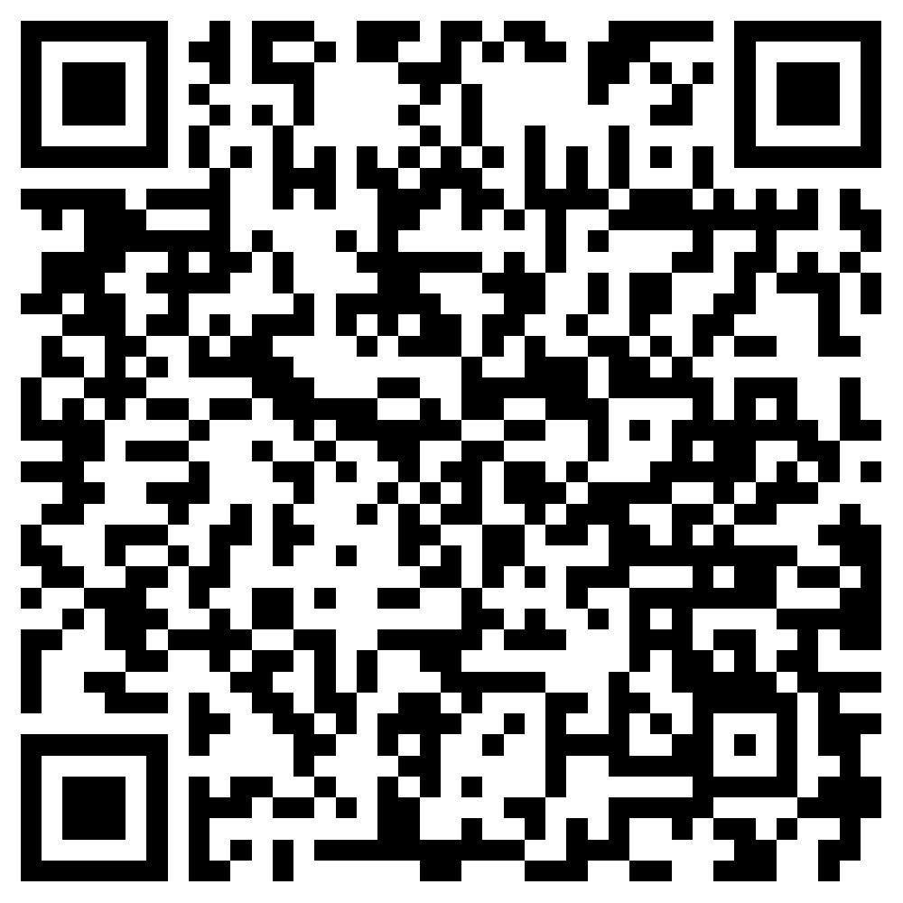
Aplicações práticas; {
apresentação.py
desenvolvimento.py
Dados anexados no SIGAA;
Via QR-CODE:
}
Programação em Python

Slide 33
07 {
[Referências]
apresentação.py
desenvolvimento.py
< Também indicando recursos adicionais como tutoriais e documentação online para estudos contínuos >
}
Programação em Python

Slide 34
Referências; {
apresentação.py
desenvolvimento.py
https://docs.python.org/3/
https://www.w3schools.com/python/
https://www.tiobe.com/tiobe-index/
https://numpy.org/doc/stable/
https://matplotlib.org/stable/tutorials/index >
}
</>
Programação em Python

Slide 35
Indicações; {
apresentação.py
desenvolvimento.py
Curso em vídeo – Python: www.youtube.com/@CursoemVideo/
20h 37min e 44 segundos de conteúdo em 138 vídeos >
</>
}
Programação em Python

Slide 36






Agradecemos a atenção; {
apresentação.py
desenvolvimento.py
}
Programação em Python

Slide 37


